Slide 1
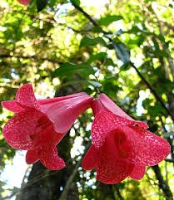
Aprendo 35 Plantas autóctonas de Chile

Slide 2
¿Conoces una planta de Chile? Dibújala

Slide 3
Actividad:
1.- Observa el siguiente video:
https://www.youtube.com/watch?v=u3zDd6bcrTU PLANTAS NATIVAS DE CHILE
2.- Dibuja 2 plantas que son de nuestro país

Slide 4
Páginas 118 y 119
3.- ¿Crees que la Añañuca pueda sobrevivir en el sur de Chile? ¿Por qué?
4.- ¿Qué plantas de Chile ya conocías? Nómbralas
5.- .Qué significa que estas plantas sean autóctonas de Chile?

Slide 5
Dibuja la planta autóctona que más llamó tu atención.

